Slide 1
影像處理實習課
02_仿射轉換、雙線性內插
助教:莊媞涵

Slide 2

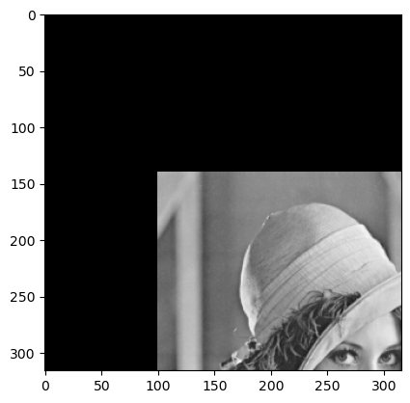
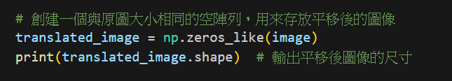

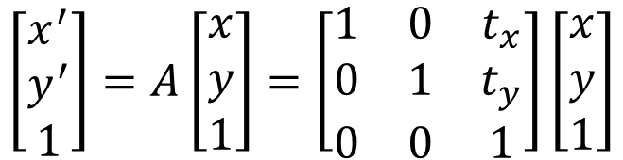
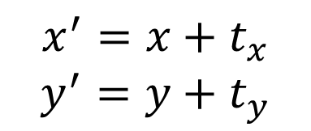
仿射轉換 灰階影像平移
如果在邊界內就填入
$$\left[\begin{matrix}x^{′} \\ y^{′} \\ 1\end{matrix}\right]=A\left[\begin{matrix}x \\ y \\ 1\end{matrix}\right]=\left[\begin{matrix}1 & 0 & t_{x} \\ 0 & 1 & t_{y} \\ 0 & 0 & 1\end{matrix}\right]\left[\begin{matrix}x \\ y \\ 1\end{matrix}\right]$$
開全黑畫布
計算新的x與y的值
$$x^{′}=x+t_{x}$$
$$y^{′}=y+t_{y}$$

Slide 3
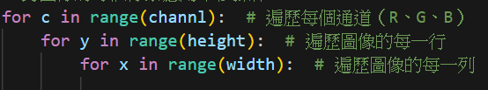
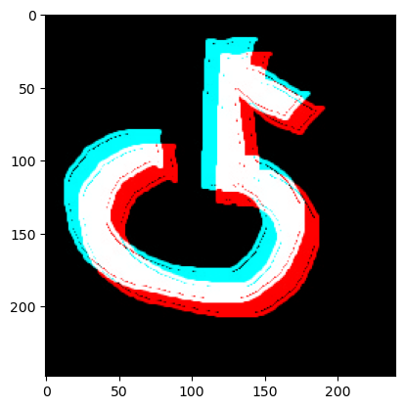



仿射轉換 彩色影像平移
如果在邊界內就填入
$$\left[\begin{matrix}x^{′} \\ y^{′} \\ 1\end{matrix}\right]=A\left[\begin{matrix}x \\ y \\ 1\end{matrix}\right]=\left[\begin{matrix}1 & 0 & t_{x} \\ 0 & 1 & t_{y} \\ 0 & 0 & 1\end{matrix}\right]\left[\begin{matrix}x \\ y \\ 1\end{matrix}\right]$$
分R、G、B三通道處理
只將G、B兩通到往左上移，R留原地

Slide 4
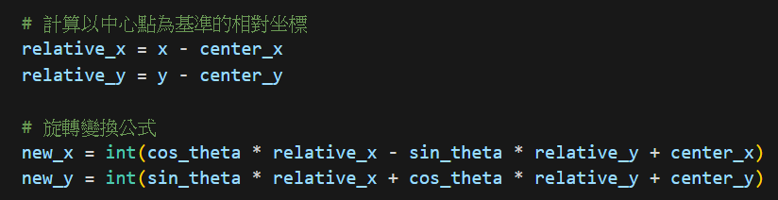
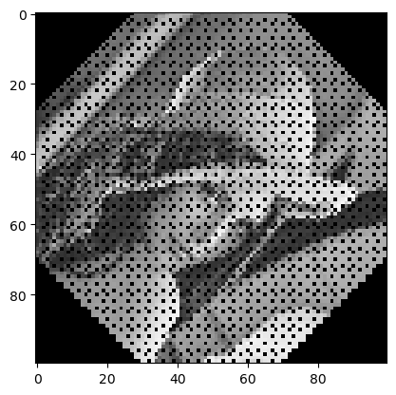
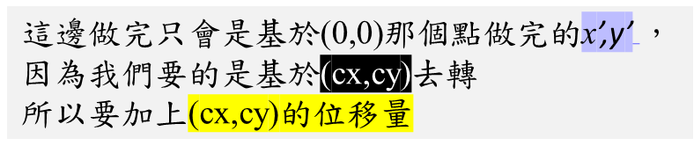
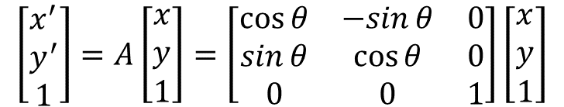
仿射轉換 旋轉矩陣 不填洞
$$\left[\begin{matrix}x^{′} \\ y^{′} \\ 1\end{matrix}\right]=A\left[\begin{matrix}x \\ y \\ 1\end{matrix}\right]=\left[\begin{matrix}\cos{θ} & −sin{θ} & 0 \\ \sin{θ} & \cos{θ} & 0 \\ 0 & 0 & 1\end{matrix}\right]\left[\begin{matrix}x \\ y \\ 1\end{matrix}\right]$$
把旋轉中心定在影像中心，找新的x,y
(relative_y)
這邊做完只會是基於(0,0)那個點做完的x’,y’ ，
因為我們要的是基於(cx,cy)去轉
所以要加上(cx,cy)的位移量
(0,0)
(relative_x)
(x,y)
(relative_y)
(cx,cy)
(relative_x)

Slide 5
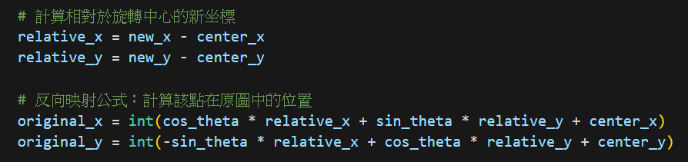
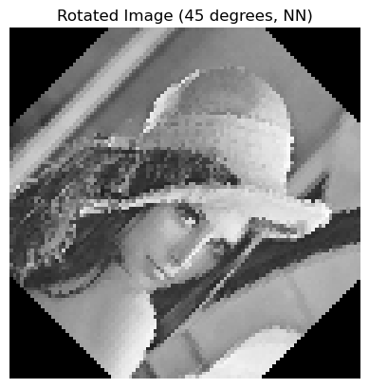
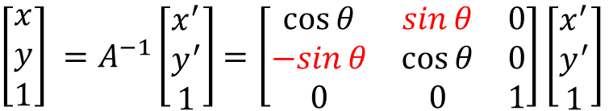
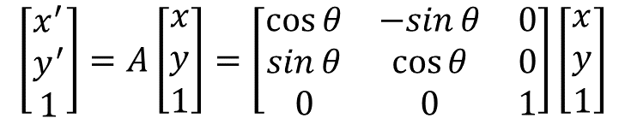
仿射轉換 旋轉矩陣 最鄰近插值
使用旋轉的反矩陣，並且向下取整找座標
$$\left[\begin{matrix}x^{′} \\ y^{′} \\ 1\end{matrix}\right]=A\left[\begin{matrix}x \\ y \\ 1\end{matrix}\right]=\left[\begin{matrix}\cos{θ} & −sin{θ} & 0 \\ \sin{θ} & \cos{θ} & 0 \\ 0 & 0 & 1\end{matrix}\right]\left[\begin{matrix}x \\ y \\ 1\end{matrix}\right]$$
$\left[\begin{matrix}x \\ y \\ 1\end{matrix}\right] =A^{−1}\left[\begin{matrix}x^{′} \\ y^{′} \\ 1\end{matrix}\right]$ $=\left[\begin{matrix}\cos{θ} & \sin{θ} & 0 \\ −sin{θ} & \cos{θ} & 0 \\ 0 & 0 & 1\end{matrix}\right]\left[\begin{matrix}x^{′} \\ y^{′} \\ 1\end{matrix}\right]$
反矩陣

Slide 6
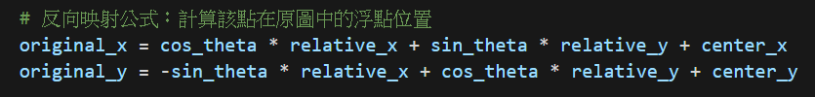
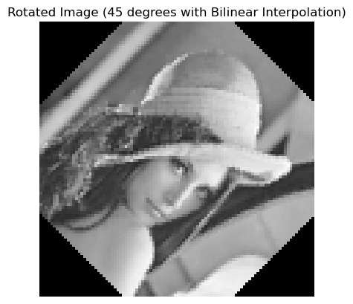

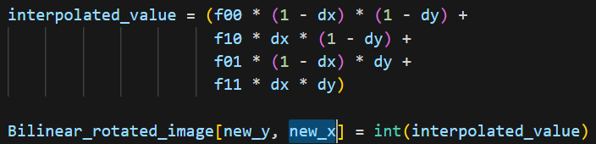
仿射轉換 旋轉矩陣 雙線性內插
使用旋轉的反矩陣，找位於原圖之浮點數座標
鄰近四點
雙線性內插

Slide 7
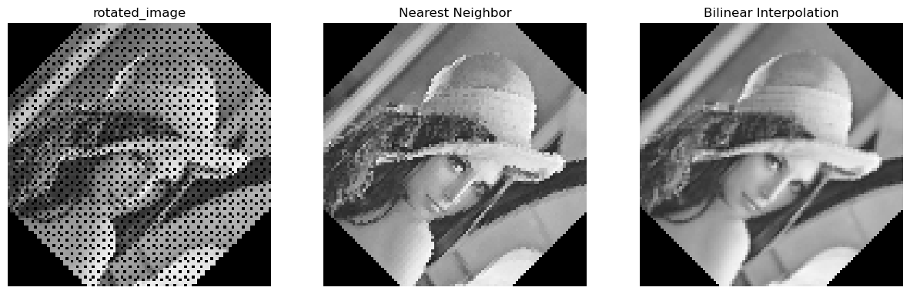
仿射轉換 旋轉矩陣 比較

Slide 8
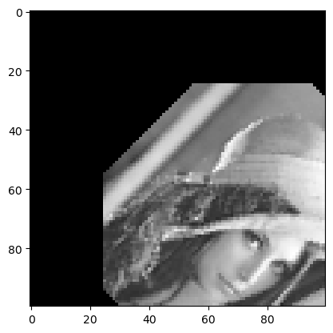
HW_練習 旋轉之後平移
自己整合程式 搞出 旋轉45度後 x,y 各往右下平移25

